Slide 1
Predstavljanje investicija u Industrijskoj zoni “Janjevci”
Valent Poslon
29. Kolovoza 2013.
Donji Miholjac

Slide 2
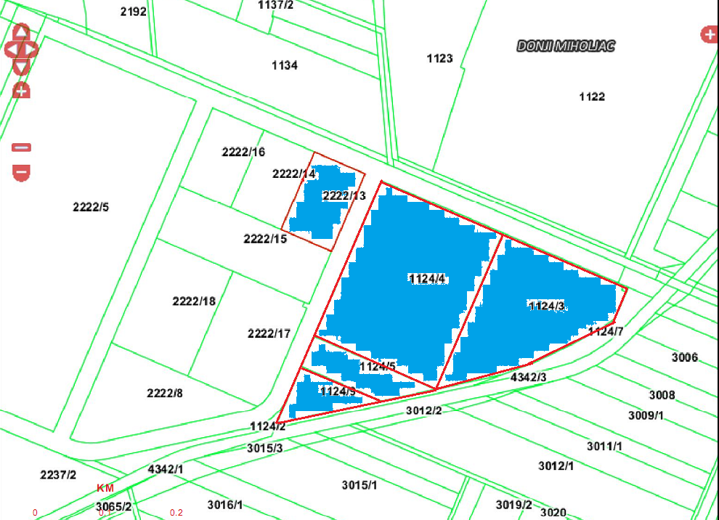

Slide 3
Poduzetnički inkubator “Osvit”

Slide 4
Namjena objekta
ICT start-up malih i srednjih poduzeća i poduzetnika koji će ući u inkubator,
Posebne interesne skupine – mladi nezaposleni stručnjaci, žene poduzetnice,
ICT tvrtke i koje koriste hi-tech tehnologije,
Novim poduzetnicima,

Slide 5
Podaci o objektu
Veličina objekta – 400 m2
9 poslovnih prostora,
Jedna etaža,
Niskoenergetska gradnja,
Korištenje solarne energije,

Slide 6
Tlocrt objekta

Slide 7
Maketa objekta

Slide 8
Stanje radova

Slide 11
IPA IIIC - DORIBIS Network

Slide 12
Contracting Authority: Central Finance and Contracting Agency
Republic of Croatia
The Business-Related Infrastructure Grant Scheme
Grant Application Form
Reference:
EuropeAid/134244/D/ACT/HR
Deadline for submission of concept notes and applications: 13 June 2013
Title of the action: | Development Of Regional ICT Business Incubator Support Network – DORIBIS Network
Location(s) of the action: | Osijek – Baranja County
Name of the applicant | Miholjac Entrepreneurial Center – Local development Agency Ltd.
Co-applicant | Business incubator BIOS Ltd.; HR-2009-FPQ-2509921564; Croatia, 23/08/1996, Limited Liability Company Municipality of Magadenovac; N/A; Croatia, 01/01/1993, Local Government Unit, founder of Miholjac Entrepreneurial Centre Business Incubator Osvit, N/A, Croatia, 11/03/2003,

Slide 13
HVALA NA PAŽNJI!
Ova prezentacija izrađena je uz pomoć Europske unije. Sadržaj prezentacije isključiva je odgovornost Miholjačkog poduzetničkog centra – Lokalne razvojne agencije d.o.o. i ni na koji način se ne može smatrati da odražava gledište Europske unije.

